Slide 1
Система выявления и поддержки талантливых детей в школе
Климова Ольга Игоревна,
заместитель директора
МОУ СШ №6

Slide 2
«Каждый человек талантлив…»
Концепция общенациональной системы
выявления и развития молодых талантов, утвержденная Президентом Российской Федерации Д.А. Медведевым 3 апреля 2012 г

Slide 3
Принципы
Принцип максимального разнообразия предоставленных возможностей для развития личности
Принцип индивидуализации обучения
Принцип свободы выбора

Slide 4
Направления работы
поиск и выявление одаренных детей
поддержка и развитие одаренных детей
поощрение и стимулирование одаренных обучающихся
совершенствование профессиональных качеств учителя
работа с родителями
взаимодействие ОУ с другими структурами социума для создания благоприятных условий развития одаренности условий

Slide 5
Выявление одаренных детей

Slide 6
Формы работы
олимпиады
конкурсы, интеллектуальные игры, викторины
проектная деятельность обучающихся
научно-исследовательская деятельность обучающихся
внеклассные мероприятия
портфолио обучающихся

Slide 7
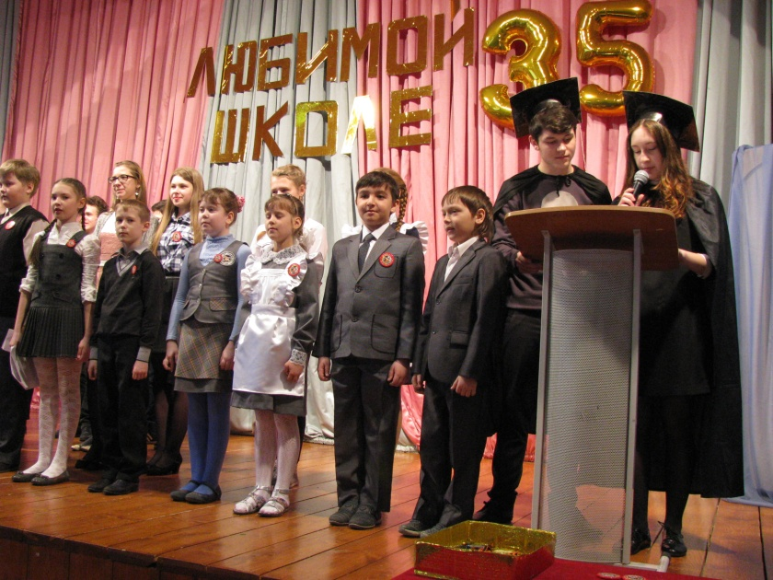
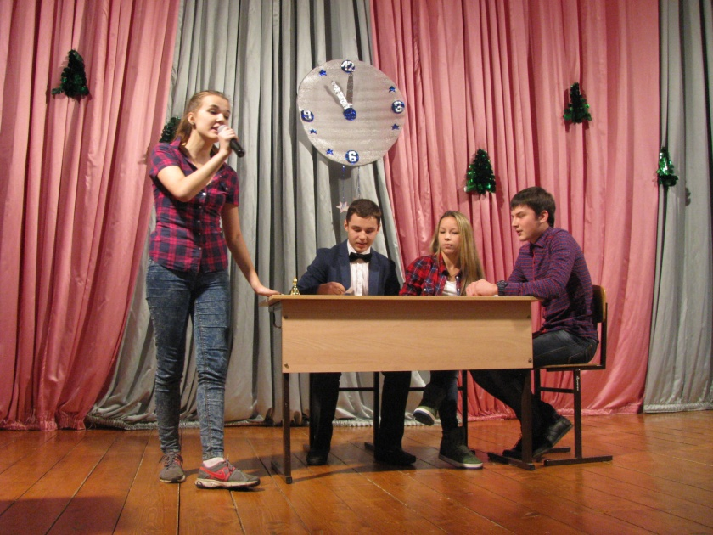
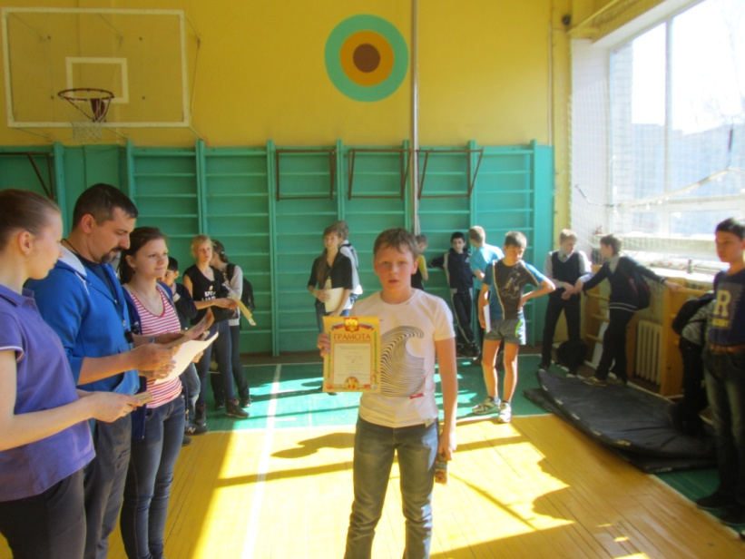
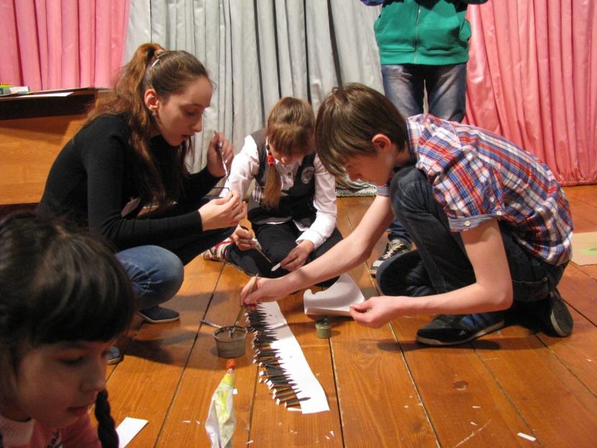
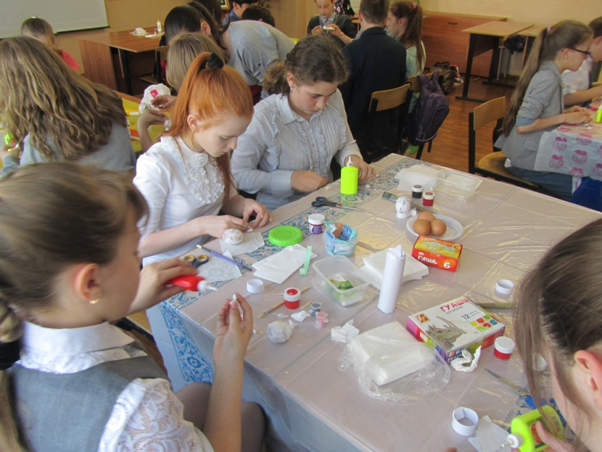
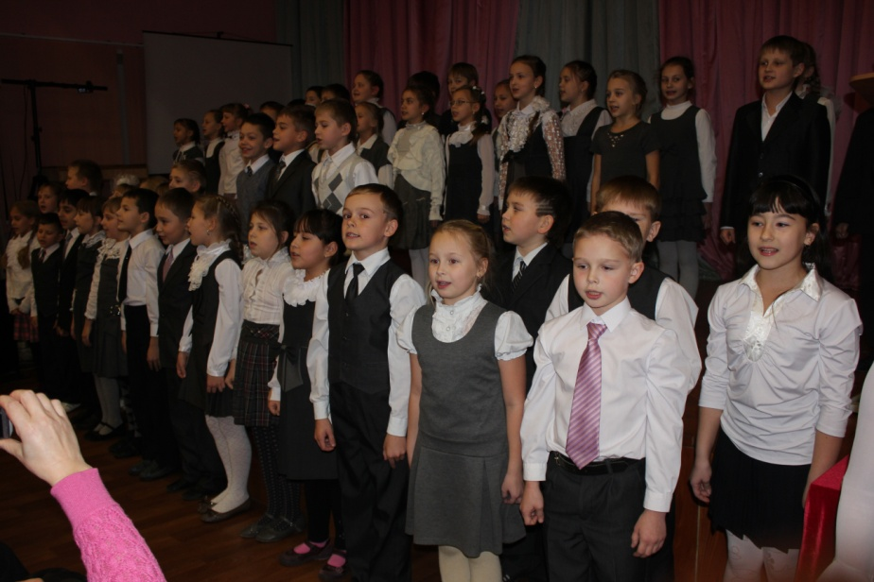

Slide 8
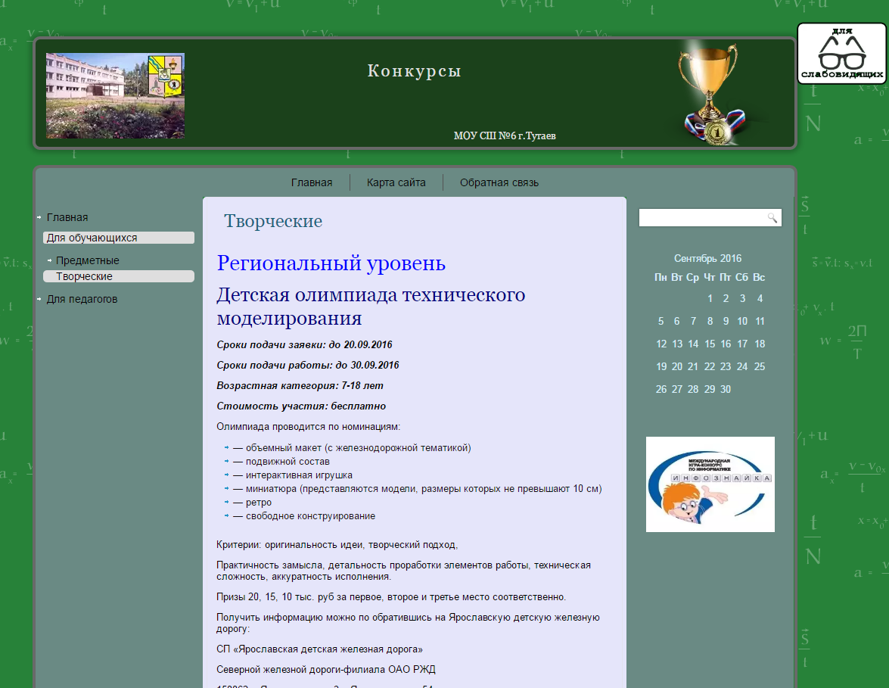
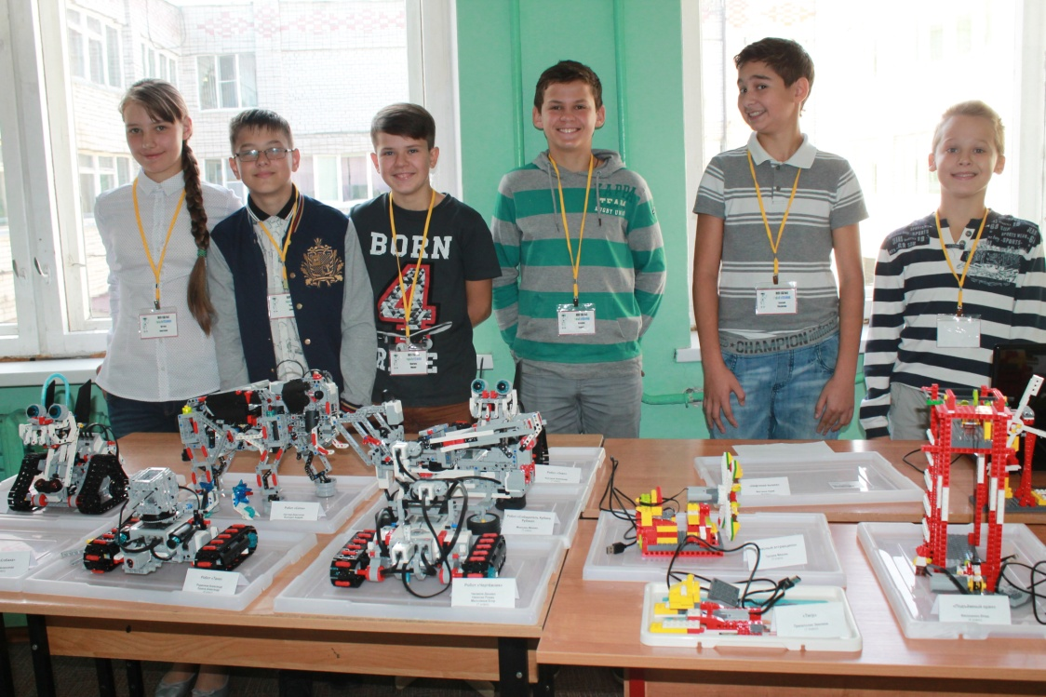
Создание условий для развития способностей

Slide 9
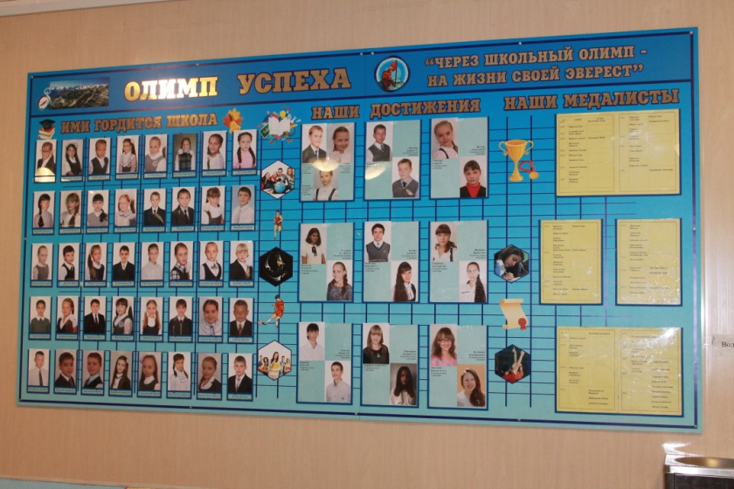
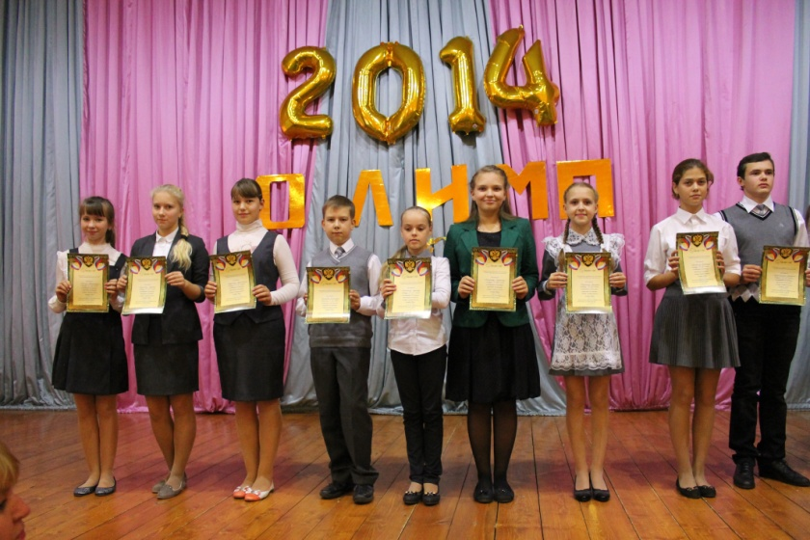
Поощрение талантливых детей
Стенд «Олимп успеха»
Церемония награждения лучших учеников «Олимп успеха»
Школьная газета «Олимпия»

Slide 10
Совершенствование профессиональных качеств учителя
повышение профессионального мастерства учителей и наставников через курсовую подготовку,
обеспечение высококачественного содержания образовательных программ,
внедрение современных средств обучения

Slide 11
СПАСИБО
ЗА ВНИМАНИЕ!

